Slide 1
Micro Frontend
Capgemini E-learning

Slide 2
Micro Frontend -Agenda
PARTE 1 – Una visione architetturale
01
Perchè la necessità di un micro Frontend
Cos’è un micro Frontend
Struttura organizzativa del team
Il Frontend
Integrazione del Frontend
Shared topics
PARTE 2 – Micro Frontend Pro e Contro
02
Perchè scegliere un micro Frontend
Gli svantaggi di un micro Frontend
Quando adottare una architettura a microFrontend
Dove non sono adatti i microFrontend
E-Learning
45 minuti lezione
15 minuti pausa
PARTE 3 – Visione tecnica
03
IFrame
Ajax (NGINX server side routing/composition)
Web Components (angular elements)
Single-SPA (Client-side-composition)

Slide 3
Micro Frontend-PARTE1
Capgemini E-learning

Slide 4

Evoluzione
Gli inizi
Oggi
Futuro
Ieri
FE
Api Gateway
?
IL
BE
Monolite
FE & BE
Microservices
?

Slide 5




Frontend: IERI vs Oggi
Nuove sfide
Maggior complessità
Dimensioni applicative
Responsività e performance
Group Name
SITO WEB
SITO WEB
APP
APP

Slide 6
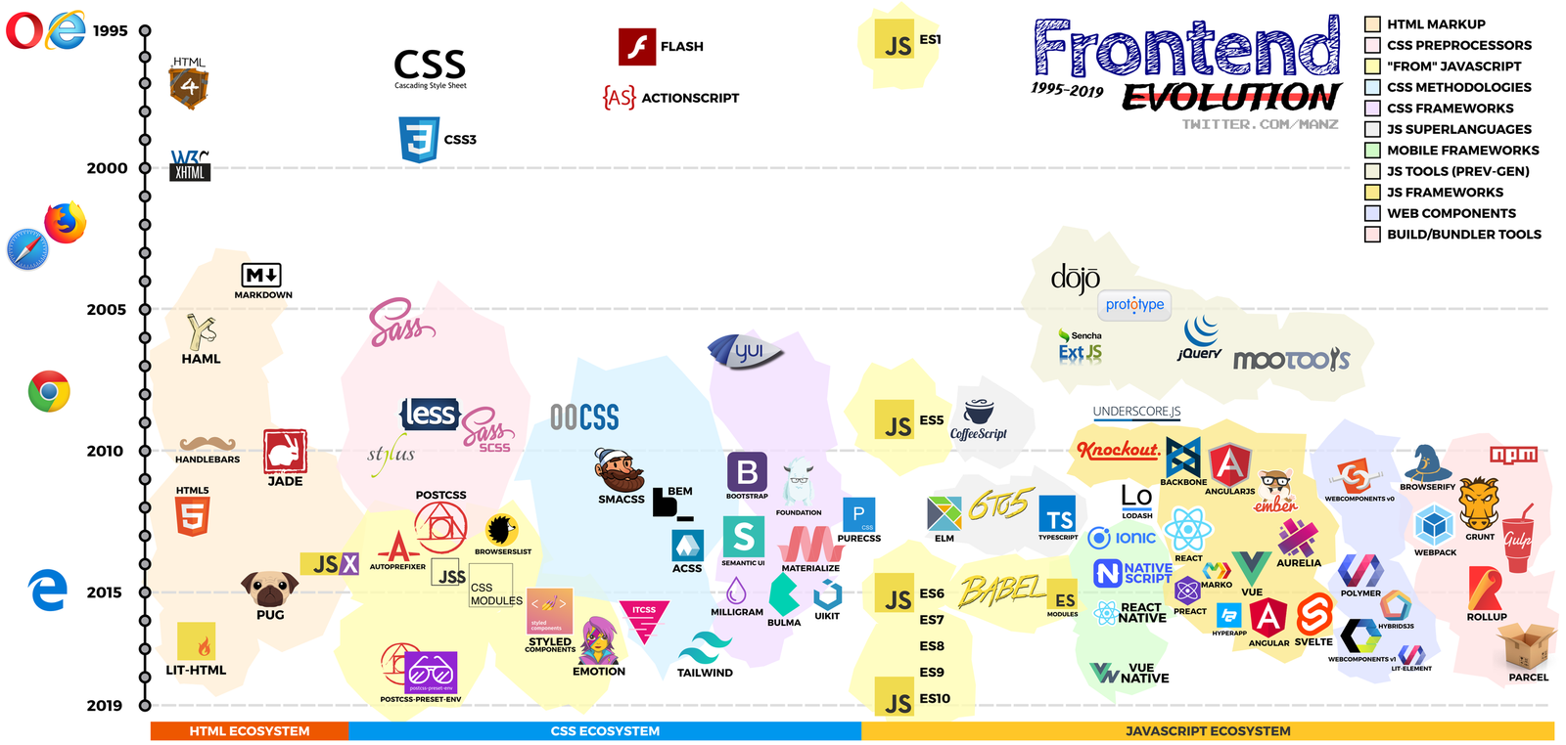
Frontend: IERI vs Oggi

Slide 7

FRONTEND? Vabbè un po’ di html, che ci vuole?
In caso di piccole applicazioni, molto spesso lo sviluppo è assegnato ad un singolo sviluppatore, che parallelamente sviluppa, esegue tesging, crea analisi funzionale (nel migliore dei casi).
Cosa succeed tuttavia quando l’applicazione è di medie/grandi dimensioni?
In applicazioni di piccole dimensioni, è facile suddividere il lavoro. Ogni sviluppatore conosce più o meno tutte le funzionalità di un progetto di piccole dimensioni. Dimensioni applicative
Ogni funzionalità può essere sviluppata facilmente e velocemente, in quanto la conoscenza richiesta per un progetto di piccole dimensioni è limitata e circoscritta.
In questi casi quante volte ti è capitato di discutere di soluzioni tecniche e funzionali davanti alla macchinetta del caffè?

Slide 8

Coffe D-Stum: qualcosa inizia a rompersi
Questo paradigma subisce un importante rallentamento quando una applicazione comincia ad avere una struttura molto più complessa. Quante volte vi è capitato di dover apportare una modifica ad una parte di un sistema ed avere timore che questa modifica rompa una parte di un'altra applicazione?
Le riunioni davanti alla macchinetta del caffè per decidere di eventuali soluzioni diventano riunioni ufficiali all’interno del team stesso. Ogni decisione all’interno del team diventa più complessa, allungando di conseguenza i tempi di sviluppo.
Ecco allora che vengono fuori i ‘SILOS’ di conoscenza. Da un grande team, cominciano a crearsi piccoli team che conoscono piccole parti funzionali e tecniche dell’intero applicativo.
La complessità continua ad aumentare, ed il passaggio successivo diventa suddividere il team per tecnologia. Vengono cosi introdotti dei livelli orizzontali con team dedicati al front-end e team dedicati al backend.

Slide 9
Micro Frontend: Una possibile soluzione
In questo caso i micro front end offrono un approccio alternativo. Invece che avere una suddivisione orizzontale delle responsabilità, avremo una suddivisione verticale. Di conseguenza ogni team avrà la conoscenza tecnica e funzionale di una struttura che parte dal database fino all’interfaccia utente. Questo approccio è utilizzato soprattutto in architetture dove sono previste architetture a micro-servizi, con la sostanziale differenza , che adesso un singolo servizio include anche la sua interfaccia utente.
Vantaggi:
Ottimizza lo sviluppo di funzionalità: un team include tutte le competenze necessarie per sviluppare una funzionalità. Non è richiesto alcun coordinamento tra i team separati di frontend e backend.
Semplifica gli aggiornamenti del frontend: ogni team possiede il proprio stack completo dal frontend al database. I team possono decidere di aggiornare o cambiare la loro tecnologia di frontend indipendentemente dagli altri team.
Maggiore attenzione al cliente: ogni team fornisce le proprie funzionalità direttamente al cliente. Non esistono team API puri o team operativi.
Challenge:
Descrivere ed individuare le problematiche di un progetto a cui si è lavorato. Inoltre descrivere la soluzione che si è adottata per risolvere eventuali problematiche. TEMPO 10 minuti

Slide 10



Cos’è un micro Frontend
B
Frontend Integration
A
C
C
A
B
C
Applicazione integrata
Fragments
Fragment
Page
C
React
Angular
Vue.js
Shared topics
Web performance
Team A
Team B
Team C
Design system
Sharing knowledge
Mission
Mission
Mission

Slide 11

Cos’è un micro Frontend
Dall’immagine precedente è possibile notare come i micro frontend non siano una tecnologia concreta, bensì consistano in un approccio organizzativo e architetturale alternativo. Ecco perché in questo grafico vi sono molti elementi diversi, come la struttura del team, le tecniche di integrazione e altri argomenti correlati.
Frontend integration
Composition
Comunication
Routing e Page transition

Slide 12
Evoluzione
Gli inizi
Oggi
Futuro
Ieri
FE
Api Gateway
Api Gateway
IL
BE
Monolite
FE & BE
Microservices
Micro Frontend

Slide 13
Struttura e organizzazione del team
1
Le tre caselle con i team A, B e C mostrano i sistemi software disposti verticalmente. Ogni teams ha la responsabilità di un unico sistema, che costituisce il nucleo strutturale di questo tipo di architettura. Ogni sistema è autonomo, il che significa che può funzionare anche quando i sistemi vicini sono inattivi.
Essere funzionalmente indipendenti significa anche che ogni sistema sistema avrà un database dedicato, in maniera tale da essere indipendente dagli altri sistemi.
Le chiamate di contesto dovranno essere asincrone(altrimenti vi sarebbe una relazione di dipendenza da altri sistemi, ed è quello che vuole essere evitato).
Notare come questa struttura riflette il mondo di lavorare dei micro servizi, traslando sui front end un paradigma già esistente nei backend.
2
3
4

Slide 14
L’importanza della Team mission
Mission
Mission
Mission
Team A
Team B
Team C
In questa architettura, ogni team avrà la sua area di competenza. questo naturalmente fornisce valore aggiunto per il cliente, essendo team funzionalmente suddivisi in aree ben specifiche. Prendiamo come esempio un progetto di un e-commerce con 3 team. Ogni team lavora su una parte differente del nostro e-commerce, dichiarando prima dello start del progetto la sua mission , in maniera tale da chiarire sin da subito quali siano le responsabilità legate al proprio team.
Ogni team ha un nome descrittivo e una chiara missione incentrata sull'utente. In questo esempio avremo quindi:
Team orientamento> come suggerisce il nome, l’obbiettivo è ispirare il cliente che naviga e presentare prodotti che potrebbero essere di interesse.
Team scelta -> aiuta a prendere una decisione di acquisto informata fornendo eccellenti immagini dei prodotti, un elenco di specifiche pertinenti, strumenti di confronto e recensioni dei clienti.
Team checkout -> Guida un cliente attraverso il checkout.
Una missione chiara è vitale per il team. Fornisce maggior focus sull’obbiettivo, ed è la base per dividere il sistema software.

Slide 15

Team cross funzionali
Team di specialisti (risorse raggruppate in base alle skills)
Team cross-funzionali (risorse raggruppate intorno ad uno use case)
Frontend
Backend
Team orienta-mento
Team scelta
Team checkout
Business
Devops

Slide 16
Team cross funzionali
Nell’immagine precedente è rappresentata la structure team di un'architettura in stile microservizio (sinistra) rispetto ad una structure team di micro Frontend (destra).
Nell’immagine a destra i team sono formati attorno a un'esigenza del cliente e non sulla base di tecnologie come frontend e backend.
Nell’immagine a sinistra le risorse sono raggruppate in base a competenze o tecnologie diverse. Gli sviluppatori di frontend stanno lavorando sul frontend, gli esperti di backend lavorano sul backend e cosi via. Anche gli esperti di business formano i propri team. Questa struttura è tipica quando si utilizza un approccio basato sui micro servizi. Agli sviluppatori di frontend piace lavorare con altri sviluppatori di frontend. Possono discutere i bug che stanno cercando di correggere o trovare idee su come migliorare una parte specifica del codice. Lo stesso vale per le altre squadre specializzate in una specifica abilità. I professionisti mirano alla perfezione e hanno un bisogno di trovare la migliore soluzione nel loro campo.
Quando ogni squadra fa un ottimo lavoro, anche il prodotto nel suo insieme sarà ottimo, giusto?
Questa ipotesi non è necessariamente valida. La creazione di team interdisciplinari sta diventando sempre più popolare. Hai un team in cui gli ingegneri frontend e backend lavorano insieme.
A causa delle loro diverse prospettive, escogitano soluzioni più creative ed efficaci per il compito da svolgere.

Slide 17
Il Frontend
Fragment
Page
Fragments
A
B
C
C
React
Angular
React.js
Team A
Team B
Team C
Come detto in precedenza, nel caso di una architettura a micro-front end, i vari team hanno la responsabilità end-to-end di una singola funzionalità(non confondere il concetto di funzionalità con il concetto di intera applicazione).
Un micro Frontend può essere associato sia ad una intera pagina, sia ad una composizione di più componenti tra loro. Un team genera HTML, CSS e JavaScript necessari per una determinata funzionalità. I team non sono tenuti a condividere ne librerie, ne i framework utilizzati, infatti ogni team è libero di scegliere lo strumento più adatto al proprio caso d'uso. Altro vantaggio come ripetuto più volte, è l’indipendenza sia funzionale che tecnica(ogni team potrà utilizzare la tecnologia che più preferisce(Angular, react , web components etc etc).

Slide 18
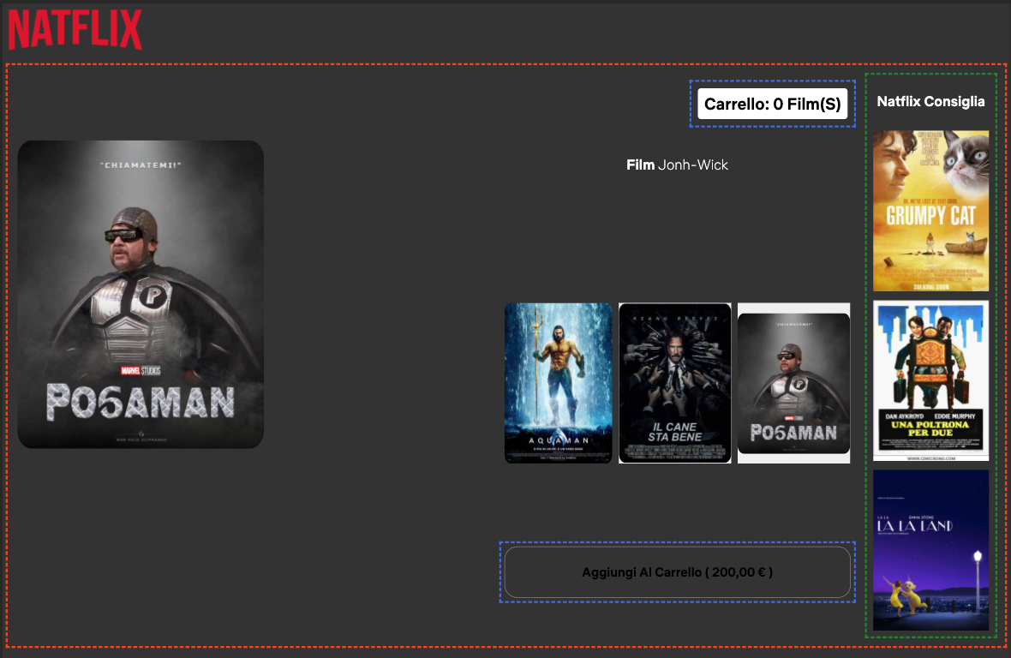
Page and Fragment

Slide 19
Page and Fragment
1
Il concetto di «Pagina» non è sempre sufficiente. In genere possono esserci elementi che compaiono su più pagine (esempi banali potrebbero essere l’header o il footer di una applicazione). Secondo uno schema architetturale distribuito su pagine, la logica vorrebbe che ogni team debba re-implementare questa funzionalità. Come ben sappiamo questa soluzione non è assolutamente la migliore. Si verrebbe a creare ridondanza di codice, scarsa manutenibilità, e vulnerabile a possibili errori
Qui entra in gioco il concetto di FRAGMENT. Posso quindi esserci delle funzionalità che in realtà competono ad altri team, ed è quindi loro Ownership implementare e manutenere
2

Slide 20
Integrazione di un micro Front end
B
Frontend Integration
A
C
C
A
B
C
Applicazione integrata
Fragments
Fragment
Page
C
Routing e Page transition
Composition
Comunication

Slide 21
Routing e navigazione tra pagine
In questa sezione parliamo di integrazione a livello di pagina. Abbiamo bisogno di un sistema per passare da una pagina sviluppata dal Team A ad una pagina sviluppata del Team B. Le possibili soluzioni possono essere:
Un file Link HTML.
Soluzione lato client, eseguendo il rendering della pagina successiva senza dover ricaricare l’interno frame(queste soluzioni al momento risultano più complicate “Client-side routing”).
Routing e Page transition
Il client-side routing può essere implementato tramite due soluzioni:
Shared application shell
Meta-framework come Single-SPA
NGINX

Slide 22
Composition
Composition
In questa fase vi è la composizione dei vari fragments tra di loro. Il team che solitamente integra un fragments, non recupera direttamente il suo contenuto, bensì solitamente utilizza un marker o un placeholder, che inserisce nel punto dove vuole che sia inserito quel fragments. Un esempio di questa logica sono l’utilizzo dei web component (javascript +html). Per ottenere questo risultato vi sono due tecniche principali:
SERVER SIDE COMPOSITION (SSI, ESI, Tailor o Podium)
https://podium-lib.io/
https://craftsmen.nl/tailor-made-micro-frontends/
https://www.esentri.com/composing-micro-frontends-server-side/
CLIENT SIDE COMPOSITION
iframe, Ajax o web component (solitamente molto più semplici da utilizzare)
Nginx + SSI(activate ServerSideComposition)

Slide 23
CLIENT SIDE COMPOSITION
B
A
C
CLIENT
SERVER
B
A
A
C
C
TEAM A
TEAM B
TEAM C

Slide 24
SERVER SIDE COMPOSITION
B
A
PAGINA ASSEMBLATA
C
CLIENT
SERVER
B
COMPOSITION SERVER SIDE (NGINX,VARNISH…)
A
C
A
B
A
C
C
TEAM A
TEAM B
TEAM C

Slide 25
COMUNICAZIONE
UI Communication
UI
UI
UI
UI
UI
UI
CLIENT
Frontend-Backend
Communication
(rest,GraphQL)
SERVER
BACKEND
BACKEND
BACKEND
TEAM A
TEAM B
TEAM C
Data Replication (feeds,message bus,streams)

Slide 26
Shared topics
React
Angular
Vue.js
Web performance
Team A
Team B
Team C
Design system
Sharing knowledge
Mission
Mission
Mission

Slide 27
1
WEB PERFORMANCE
Poiché assembliamo una pagina con frammenti realizzati da più̀ team, spesso ci ritroviamo con più codice che il nostro utente deve scaricare. È fondamentale prestare particolare attenzione alle prestazioni della pagina fin dall'inizio. In questi casi è possibile anche creare delle librerie condivise, in maniera tale da ottimizzare quelle che sono le risorse condivise da più micro front end.
Design System
Il design è una parte fondamentale del nostro applicativo, e rientra quindi tra gli argomenti che vanno discussi e progettati all’inizio. Infatti sarà verosimile che molti elementi come pulsanti, campi di input, caratteri tipografici o icone, siano comuni. Anche in questo caso librerie comuni che possano agevolare lo sviluppo andrebbero previste, in maniera tale che il team rimanga concentrato solo sulla propria MISSION. È inoltre utile creare degli spazi che consentano lo scambio di informazioni comuni tra i vari team.
Sharing Knowledge
Lo sviluppo a micro-front-end promuove l’autonomia architetturale, tuttavia andrebbe evitata la creazione di silos informativi. Un esempio è la creazione di una infrastruttura per la gestione degli errori. Non condividere la conoscenza sotto questo punto di vista, potrebbe creare duplicazione di codice e logica, che potrebbe diminuire la produttività del team. Di conseguenza alcune tematiche andrebbero discusse in team interdisciplinari, che abbiano l’obbiettivo di trovare soluzioni comuni.
2
3

Slide 28
CHALLENGE 2
Richieste dello stakeholder
Realizzare una applicazione mobile su Android che in base alla latitudine e longitudine dell’utente mostri su mappa il più̀ vicino degli oggetti di una data categoria (es: colonnine per il pagamento del parcheggio, farmacie, bancomat, ...). Deve essere possibile definire nuovi oggetti tramite nome, descrizione breve e attributi.
L’applicazione deve fornire anche la distanza attuale in metri tra utente e oggetto. I dati sono richiesti ad una applicazione server tramite un web service che restituisce le informazioni sugli oggetti ricevendo in input latitudine e longitudine.
Gli oggetti di ogni categoria devono poter essere inseriti/modificati tramite una interfaccia web (no mobile).
Obbiettivo
Presentare un team organizzato a micro Frontend applicando tutti i punti discussi precedentemente,

Slide 29
Micro Frontend–PARTE 2
Capgemini E-learning

Slide 30

Perché scegliere un micro Frontend – VELOCITA’
Team di specialisti (risorse raggruppate in base alle skills)
Team cross-funzionali (risorse raggruppate intorno ad uno use case)
Frontend
Backend
Team orienta-mento
Team scelta
Team checkout
Business
Devops

Slide 31
Perché scegliere un micro Frontend – VELOCITA’
Velocità di sviluppo
Il motivo principale per cui le aziende scelgono adottare una architettura a micro Frontend, è aumentare la velocità di sviluppo. In un'architettura a più livelli, più team sono coinvolti nella creazione di una nuova funzionalitaà. Questo fattore è molto importante nel casi in cui una azienda riesca a suddividere il proprio carico di lavoro in tanti piccoli progetti.
Esempio:
Supponiamo che il reparto marketing abbia l'idea di creare un nuovo tipo di banner promozionale. Parlano con il team dei contenuti per estendere la struttura dei dati esistente. Il team di contenuti parla con il team di frontend per discutere le modifiche alla loro API. Le riunioni vengono organizzate e le specifiche vengono scritte. Ogni team pianifica il proprio lavoro e lo pianifica in uno dei prossimi sprint. Se tutto funziona come previsto, la funzione è pronta quando l'ultimo team finisce di implementarla. In caso contrario, sono previste più riunioni per discutere le modifiche.
In questo caso è essenziale ridurre i tempi di attesa dei vari team, e l’utilizzo dei micro front end come architettura potrebbe essere la soluzione.

Slide 32
Micro vs Monoliti
TEAM
FRONTEND TEAM
FRONTEND TEAM
FRONTEND
FRONTEND
BACKEND TEAM
API GATEWAY
BACKEND
1
2
3
4
DATABASE

Slide 33
Micro vs MONOLITI
Con una architettura monolitica, il sorgente Frontend proviene unicamente da una singola base di codice su cui solo un team può lavorare. Con i micro Frontend, l'applicazione viene suddivisa in sistemi verticali più piccoli. Ogni squadra ha il proprio Frontend più piccolo, rispetto ad un monolite. I vantaggi possono essere:
Deploy indipendente
Risk Failure isolato
Più comprensibile dal punto di vista funzionale (una nuova risorsa può imparare e capire più velocemente come funziona l’applicazione)
Ha una base di codice più piccola,che può diventare utile quando vuoi ri-fattorizzare l’applicazione
Aggiornamento tecnologico
In qualità di sviluppatore di software, l'apprendimento costante e l'adozione di nuove tecnologie fanno parte del lavoro. Ma quando lavori nello sviluppo del frontend, questo è particolarmente vero. Negli anni lo sviluppo si è evoluto (e anche molto velocemente rispetto al mondo Backend). Nel lontano 2005 le tecnologie più utilizzate erano Ruby on Rails, Prototype.js e Ajax, essenziali per uno sviluppo web complesso.
Attualmente lo sviluppo front end è diventato un vero e proprio campo professionale di ingegneria. Per fornire un buon lavoro, uno sviluppatore web al giorno d'oggi ha bisogno di conoscere argomenti come il responsive design, l’usabilità, le prestazioni web, i componenti riutilizzabili, la testabilità, l'accessibilità, la sicurezza e le modifiche negli standard web e il supporto del browser. L'evoluzione di strumenti, librerie e framework di frontend ci ha permesso di creare applicazioni web di qualità superiore e piuù capaci per soddisfare le crescenti aspettative dei nostri utenti. Strumenti come Webpack, Babel, Angular, React, Vue.js attualmente oggi svolgono un ruolo fondamentale. Tuttavia potremmo ancora non aver raggiunto la fine di questa evoluzione. Essere quindi in grado di adottare una nuova tecnologia (e anche abbastanza velocemente) è diventato un punto cruciale delle nostre applicazioni.

Slide 34

Sistemi Legacy
Quante volte ti è capitato di dover riscrivere un sistema legacy? Quanto tempo hai speso per capire il processo funzionale di una applicazione, al fine di elaborare strategie di migrazione?
Esempi:
GitHub ha effettuato una migrazione pluriennale per rimuovere la loro dipendenza da jQuery.
Trivago, ha fatto uno sforzo enorme con Project Ironman per rielaborare il loro complesso CSS in un sistema di progettazione modulare.
Etsy (https://www.etsy.com) si sta sbarazzando del loro bagaglio legacy JavaScript per ridurre le dimensioni del pacchetto e aumentare le prestazioni web. Il codice è cresciuto nel corso degli anni e uno sviluppatore non può avere una panoramica del sistema completo. Per identificare il codice morto, hanno creato uno strumento di copertura del codice nel browser che viene eseguito nel browser del cliente e riporta ai loro server.
Quando stai realizzando un'applicazione di una dimensione specifica e vuoi rimanere competitivo, è essenziale essere in grado di passare a nuove tecnologie. (Questo tuttavia non vuol dire riscrivere il tuo codice da zero ogni anno).

Slide 35

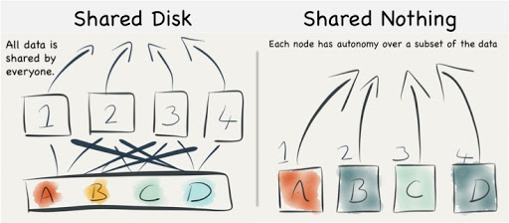
Shared Nothing
Alla base di tutto questo ragionamento, c’è la consapevolezza che l’interazione tra i vari team è costosa. Quando vuoi cambiare un pezzo su cui gli altri fanno affidamento, che sia solo una libreria o una utility, devi informare tutti, attendere il loro feedback e magari discutere altre opzioni. Più persone hai, più complicato diventa. L'obiettivo è condividere il meno possibile per consentire uno sviluppo più rapido delle funzionalità. Ogni parte di codice o infrastruttura condivisa ha il potenziale per creare una quantità non banale di overload di gestione.
Questo approccio della non condivisione di risorse è anche chiamato “shared nothing architecture”.
Questa metodologia di approccio architetturale ha una forte tendenza ad accettare la ridonzanza a favore di una maggiore autonomia e velocità di iterazioni e sviluppo.

Slide 36
Gli svantaggi di un micro Frontend
Problemi di consistenza
Eterogeneità
DON’TS
Maggior complessità
Ridondanza

Slide 37

Quando adottare un micro Frontend
MICRO FRONTEND
Il santo Graal
Come tutti gli approcci all’interno del mondo informatico, non esiste “LA SOLUZIONE”, il santo Graal architetturale, bensì esiste la giusta soluzione al problema da affrontare, ed è giusto in fase architetturale, discutere e comprendere i vantaggi ma anche io limiti di una determinata architettura.

Slide 38
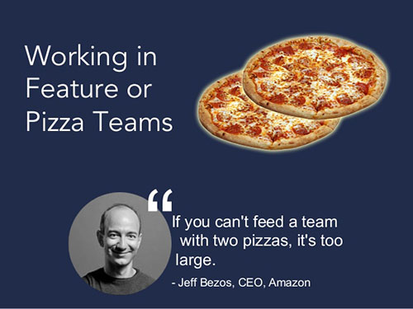
Meglio per progetti medio-grandi
L'architettura dei micro Frontend è una tecnica che semplifica il ridimensionamento dei progetti. Quando lavori su un'applicazione con poche persone, il ridimensionamento probabilmente non è il tuo problema principale.
Secondo Jeff Bezos (Two-Pizza Team Rule) , una squadra è troppo grande quando due pizze grandi non possono alimentarla. In gruppi più grandi, il sovraccarico di comunicazione aumenta e il processo decisionale diventa complicato. In pratica, ciò significa che la dimensione della squadra perfetta è compresa tra 5 e 10 persone. Se la dimensione della squadra supera le 10 persone, suddividere secondo una architettura a micro-front end potrebbe aiutare

Slide 39
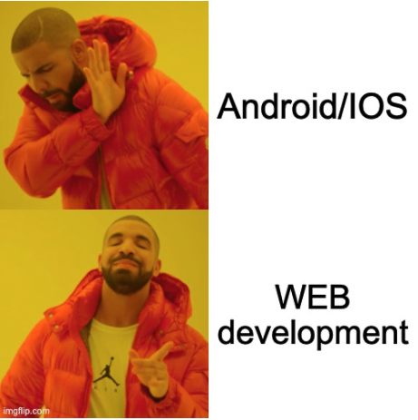
Web is better
Sebbene le idee alla base dei micro Frontend non siano limitate a una piattaforma specifica, funzionano meglio sul web.
Le applicazioni native(come IOS e Android), sono monolitiche per progettazione. La composizione e la sostituzione delle funzionalità “up and run” non è possibile, in quanto per aggiornare l’App nativa, devi creare un singolo pacchetto di applicazioni che viene quindi inviato al processo di revisione di Apple o Google. Un modo per aggirare questo è caricare parti dell'applicazione dal web. I browser incorporati o le Web view possono aiutare a mantenere la parte nativa dell'app al minimo. Quindi, se il Web è la tua piattaforma di destinazione, i micro frontend potrebbero essere una buona soluzione. Se devi rivolgerti anche ai nativi, devi fare alcuni sacrifici.

Slide 40
Concetti conclusivi essenziali
I micro Frontend sono un approccio architetturale e non una tecnologia specifica.
I micro Frontend rimuovono la barriera del team tra sviluppatori frontend e backend introducendo team inter funzionali.

Slide 41
Micro Frontend–PARTE 3
Capgemini E-learning

Slide 42
Cosa avere prima di iniziare
Per eseguire tutti i vari esempi bisogna aver installato sulla propria macchina
https://nodejs.org/
git
nginx
macOs(via Homebrew):brew install nginx
Debian/Ubuntu:sudo apt-get install nginx
Obbiettivo
L’obbiettivo di questa seconda parte del corso, non è fornire una metodologia precisa per costruire un microFront end. Questo perché proprio a causa della natura multipla di questa architettura le tecnologie che possono essere messe in campo sono molteplici. Potrei voler scrivere un micro Frontend in Angular, un altro in React, e le due configurazioni potrebbero non essere le stesse. Motivo per cui per ogni tecnologia affrontata, andrà richiesto un approfondimento personale. Verranno discussi inoltre pro e contro di ogni tecnologia messa in atto.
Repository
https://github.com/DanielePizzi/MicroFrontEnd All’interno della repository troverete anche dei Readme di configurazione e utilizzo

Slide 43
I-Frame
Una delle tecniche utilizzate attualmente per sviluppare micro FrontEnd, è attraverso l’utilizzo degli Iframe. La complessità degli IFrame non verrà discussa in quanto di facile utilizzo.

Slide 44

NGINX – Server side routing
Page Request
1
5
Routing
Localhost:9090
2 - Frontend proxy (Nginx)
localhost:9091 Founded
3
4
Team A
Team B
localhost:9091
Llocalhost:9092

Slide 45
NGINX – Server side routing
Questa tecnica ha notevoli vantaggi, di seguito alcuni:
Risolve il problema del cors domain quando integriamo vari micro Frontend
Consente la condivisione di dati come lo stato di accesso tramite i cookie
Migliora notevolmente le performance lato client.
Inoltre permette di creare siti web facili da indicizzare dai vari motori di ricerca. Per un'applicazione interna, esso potrebbe anche andare bene saltare l'infrastruttura extra e andare con un sottodominio-per team
approccio.

Slide 46
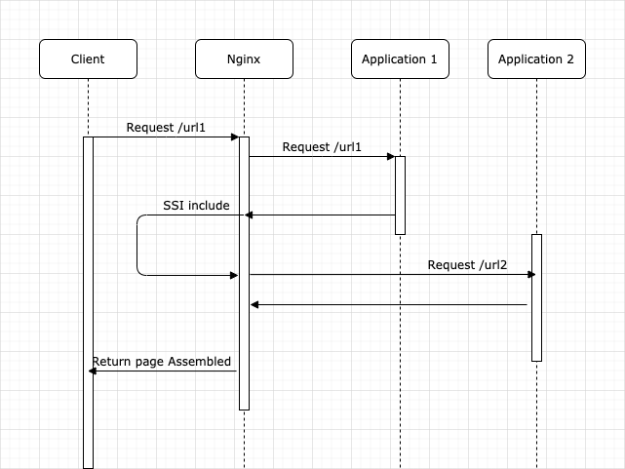
NGINX – Server side composition
Nginx può essere anche configurato per la compositione lato server(SSI – server side inclusion). Questa tecnica migliora in maniera sorprendente le performance lato client.
Se la pagina da comporre è molto grande, il server potrebbe richiedere molto tempo per rispondere con le risorse renderizzate, e quindi il primo caricamento dell’applicazione potrebbe richieder molto tempo.
Inoltre, l'integrazione lato server non viene fornita con l'approccio tecnico per isolare le varie componenti che vengono costruite. Bisogna quindi fare molto affidamenti sulla costruzione incapsulata dei tag html e scss (potrebbe esserci conflitti e override). In questi casi quindi lo sviluppo potrebbe diventare più complicato.

Slide 47
Web components (angular elements)
I Web components ( conosciuti anche come Custom element) permettono di creare componenti tramite l’utilizzo di semplice codice html/javascript. Sono inoltre utilizzabili all’interno di qualsiasi libreria/framework. L’unico problema a cui bisogna prestare attenzione, è la compatibilità tra i vari browser.
L’obbiettivo principale dei Web component è introdurre incapsulamento e consentire l'interoperabilità tra diverse librerie o frameworks. Al momento tutti i principali browser possono utilizzare questa specifica di sviluppo. È anche possibile aggiornare l'implementazione in browser meno recenti che utilizzano un polyfill(vedi il solito internet explorer). I web compont possono essere di 3 tipi
Custom Elements,
Shadow DOM
HTML template.
Noi ci concentreremo principalmente sui custom Elements. Questi ultimi consentono di fornire funzionalità in un modo dichiarativo attraverso l’utilizzo del DOM. Puoi interagire con gli elementi personalizzati allo stesso modo modo in cui interagiresti con gli elementi HTML standard.
Per poter creare ed utilizzare un custom elements, dobbiamo principalmente seguire 3 passaggi:
Dichiarazione del Custom Element
Utilizzo del Custom Element tramite tag dichiarato
Parametrizzazione tramite passaggio in input di vari attributi

Slide 48
Custom Element – Ciclo di vita
Molto importante è capire il ciclo di vita di un custom Element. Non avendo a disposizione tutta l’infrastruttura tipica di un Framework, dobbiamo stare molto attenti a preoccuparci di gestire adeguatamente il ciclo di vita di un Custom Element. Il ciclo di vita si compone principalmente dei seguenti elementi:
Constructor
Connected-Callback
disconnectedCallback,
attributeChangedCallback
È semplice collegare questi cicli di vita metodi al codice di (de-)inizializzazione del framework o della libreria su cui stai lavorando, in quanto il Custom Element invia delle notifiche all’applicazione che li sta integrando.
ConnectedCallback()
Applicazione scritta in VUE.js, React, Svelte, Angular
disconnectedCallback()
attributeChangedCallback()

Slide 49
Custom Element – Pro e Contro
Pro:
Tecnica di sviluppo standardizzata (Javascript/html/css)
Ciclo di vita del componente implementabile
Contro:
Composition solo lato client
Potrebbero non essere supportati d alcuni browser

Slide 50

SINGLE-SPA (Client Side Composition)
Single-spa è un framework javascript per microservizi Frontend e può essere implementato con tutti e tre i framework più popolari come Angular, React e Vue.js.
Il concetto di base è molto semplice. Abbiamo un unico HTML file che funge da punto di partenza. I team che aderiscono a questa struttura, sviluppano le loro componenti in una maniera ben specifica.
All'inizio, single-spa confronta l'URL corrente con tutti i micro Frontend registrati. Single-spa richiama la funzione di BOOTSTRAP per determinare se l’applicazione è attiva.
L'applicazione diventa attiva per la prima volta, single-spa recupera il JavaScript tramite la funzione di MOUNT inizializza il micro FrontEnd.
Quando l’applicazione attiva diventa inattiva, single-spa chiama la sua funzione di UNMOUNT, istruendolo a deinizializzarsi. Possono essere attive più applicazioni contemporaneamente.

Slide 51
Resoconto Finale
Esperienza lato developer
Esperienza lato utente
SPA
High
High
SPA
Custom Elements
Custom Elements
Server side
Complessità tecnica
Interattività
IFrame
IFrame
Server side
Low
Low
Low
Isolamento
High
Low
Tempo di caricamento
High

Slide 52
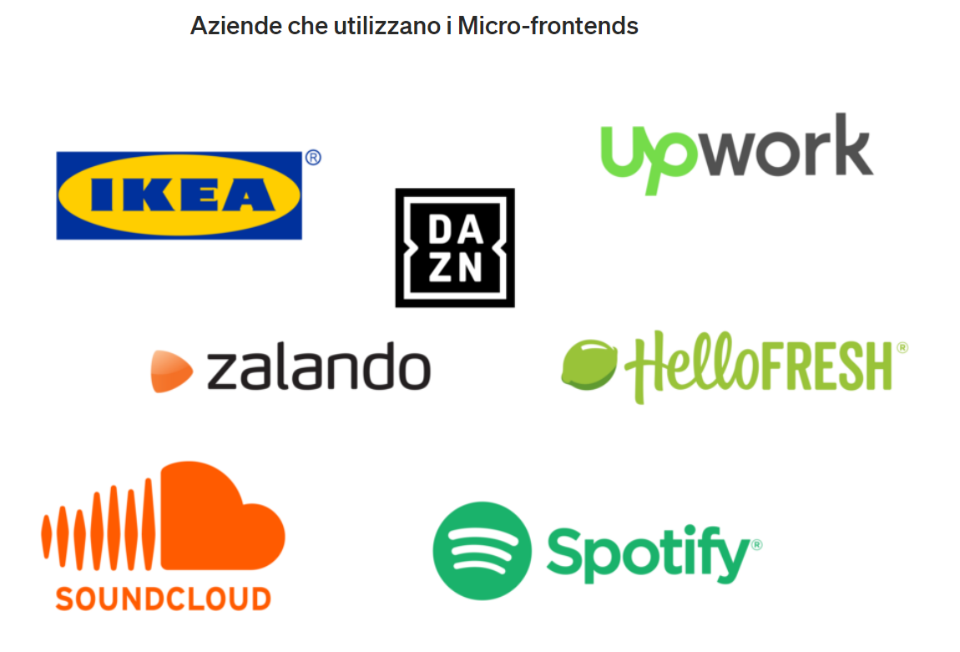
Casi di successo

Slide 53
Micro Frontend–Fine
Capgemini E-learning

